Slide 1


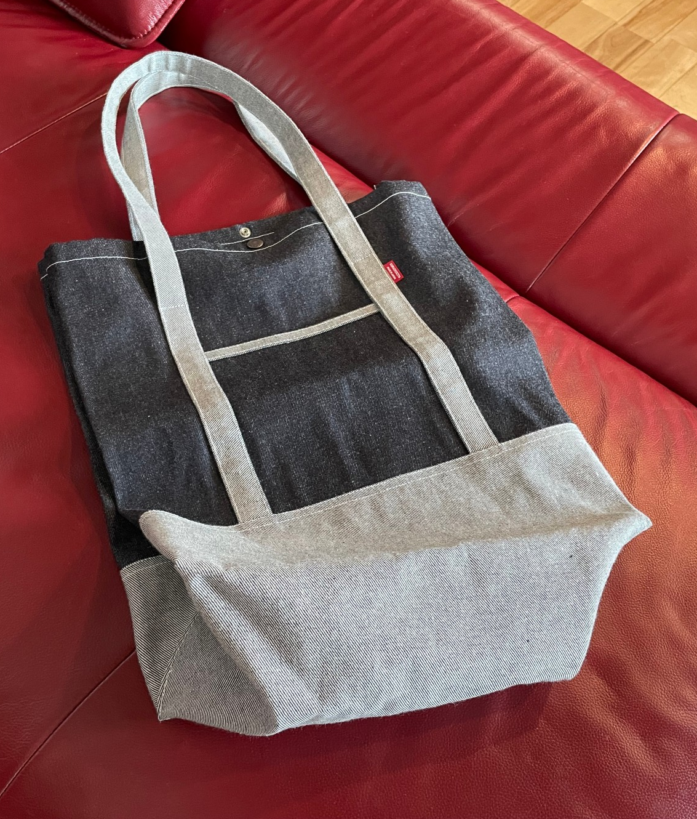
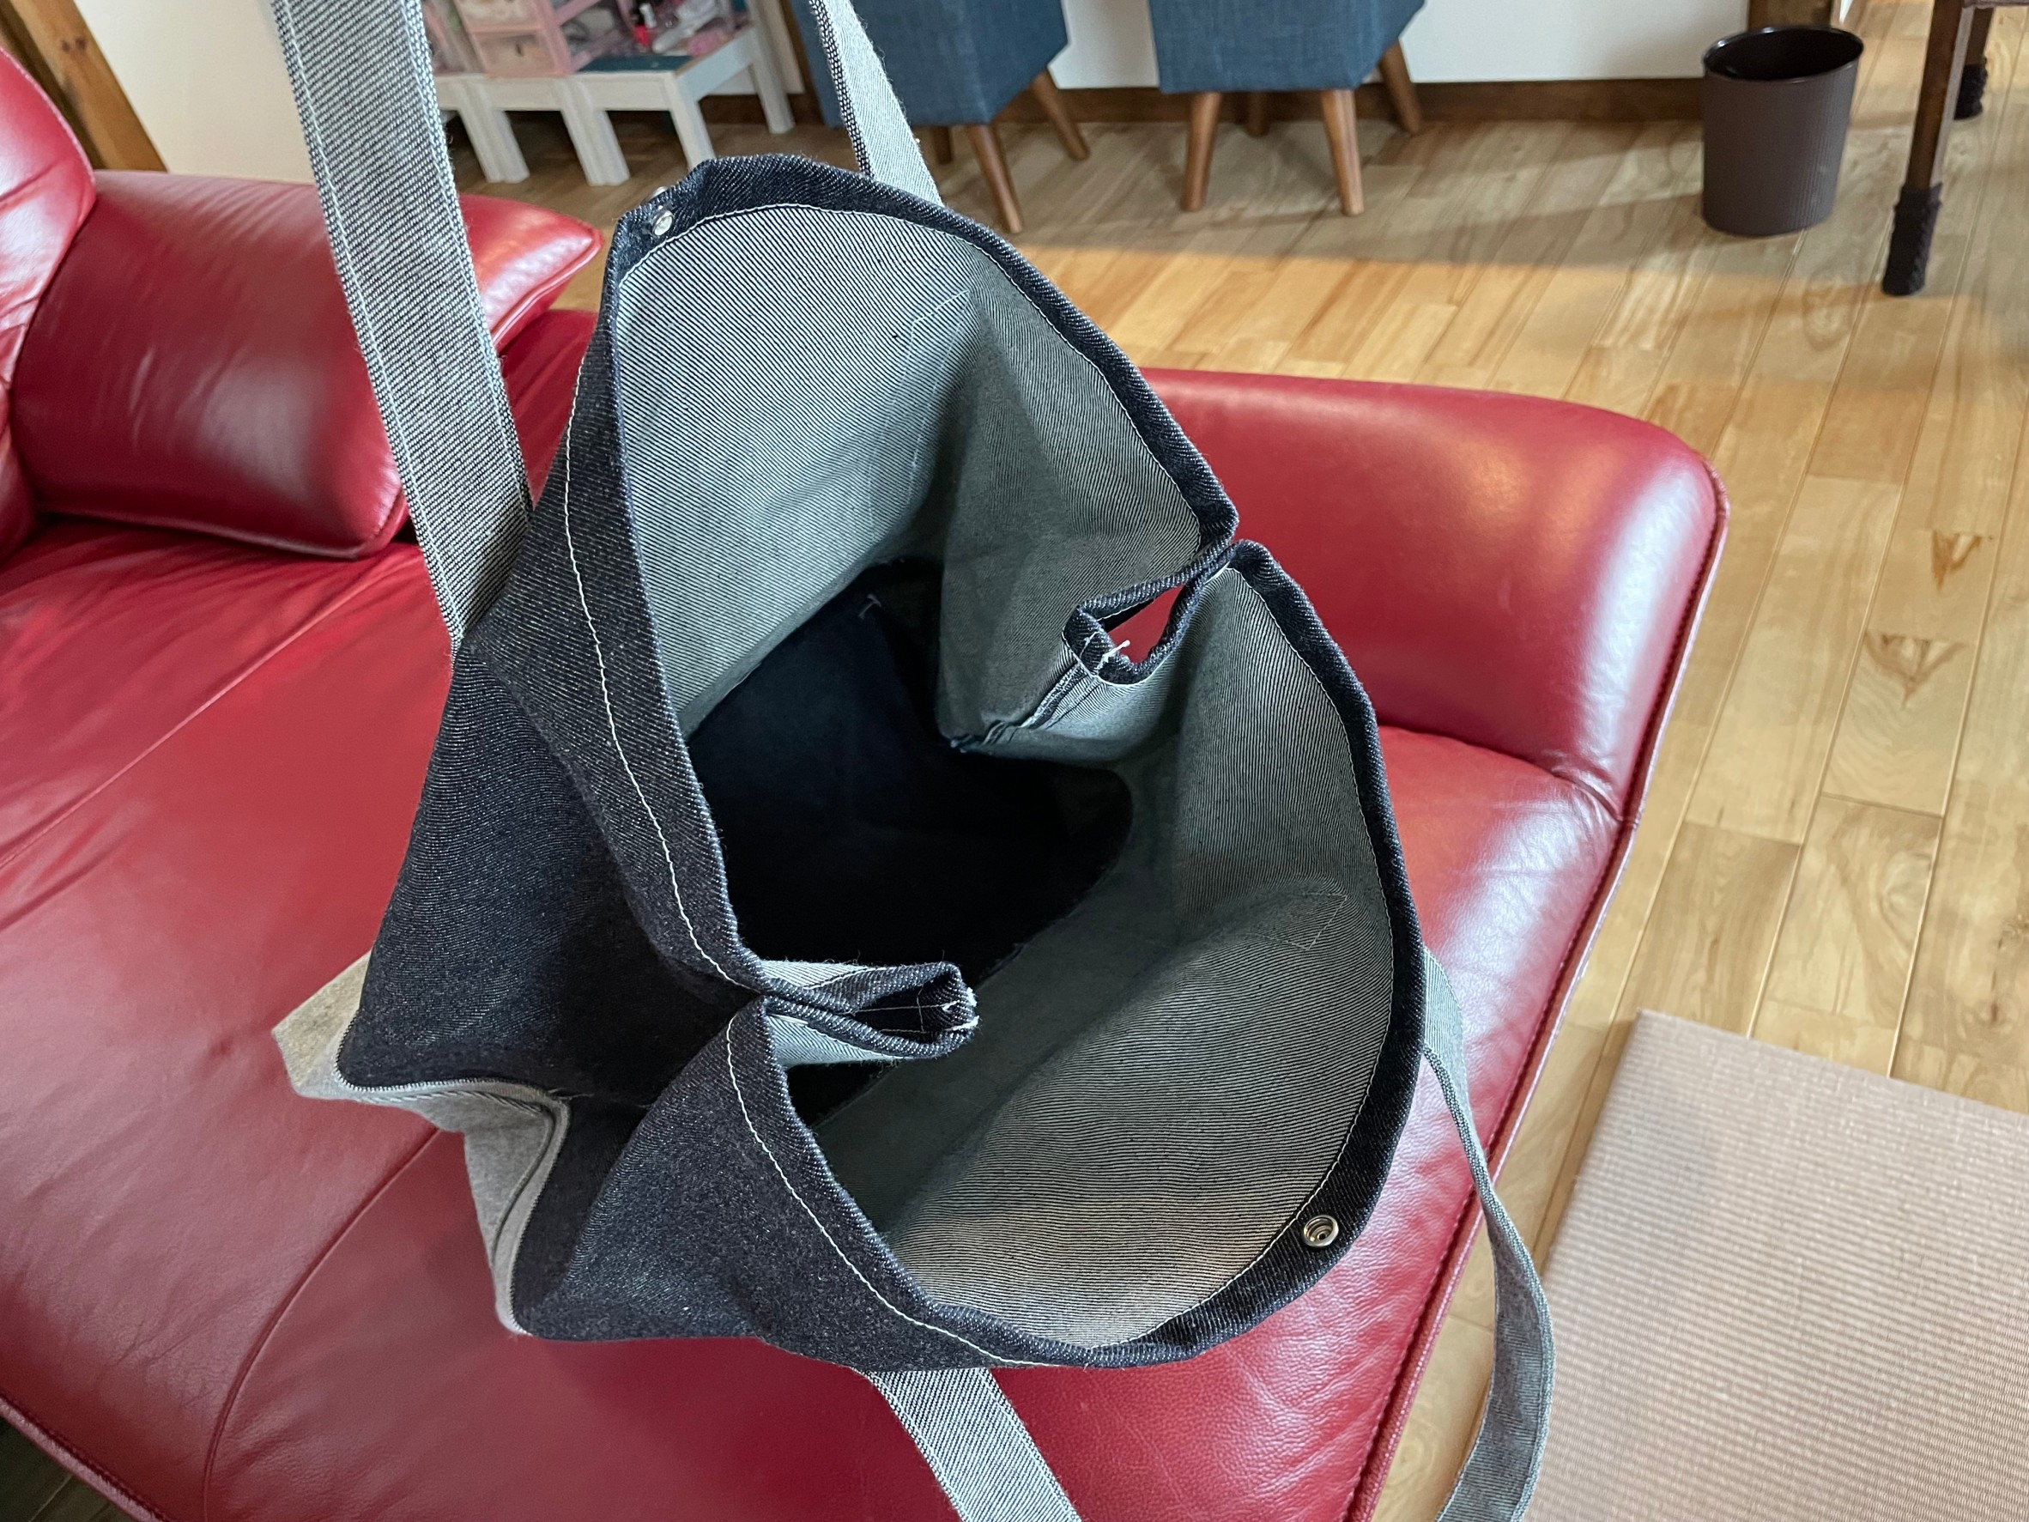
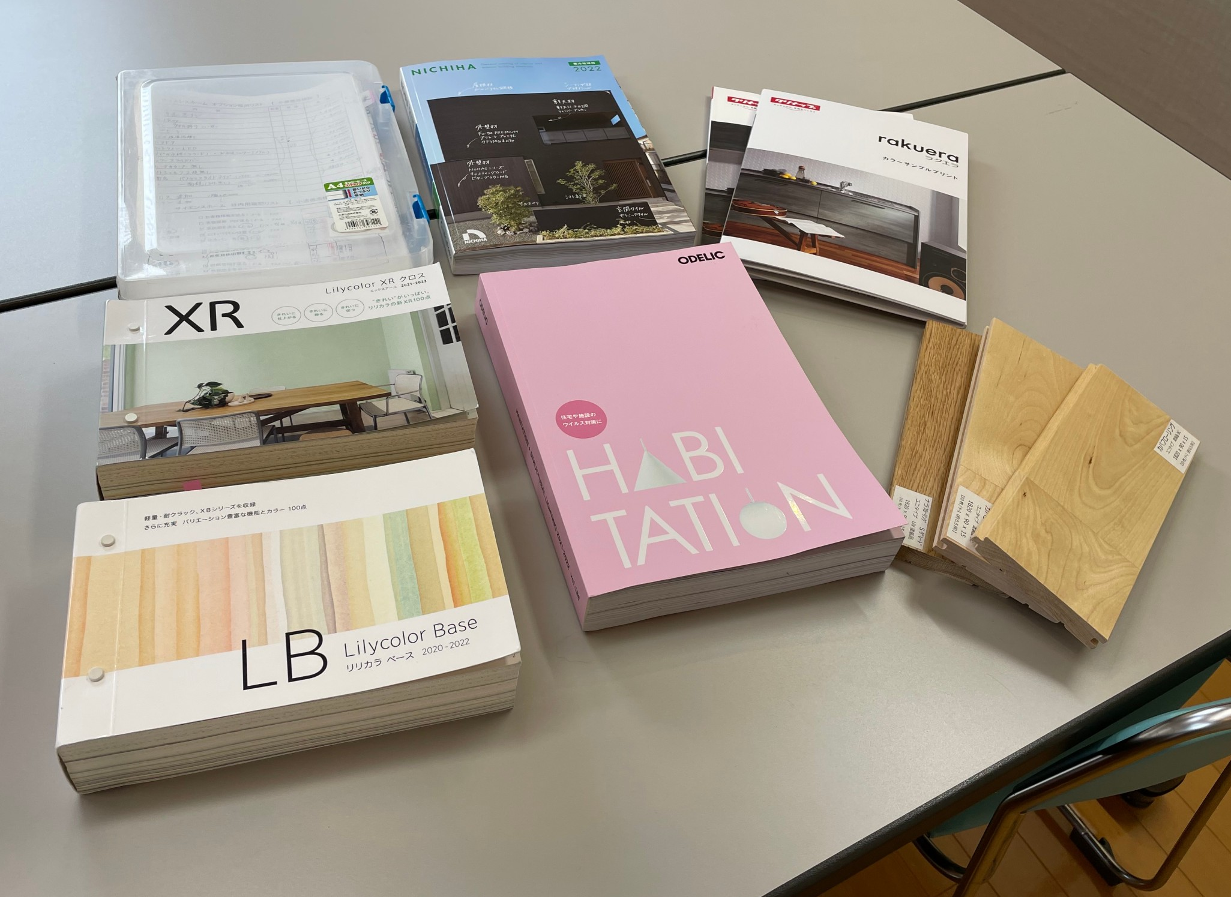
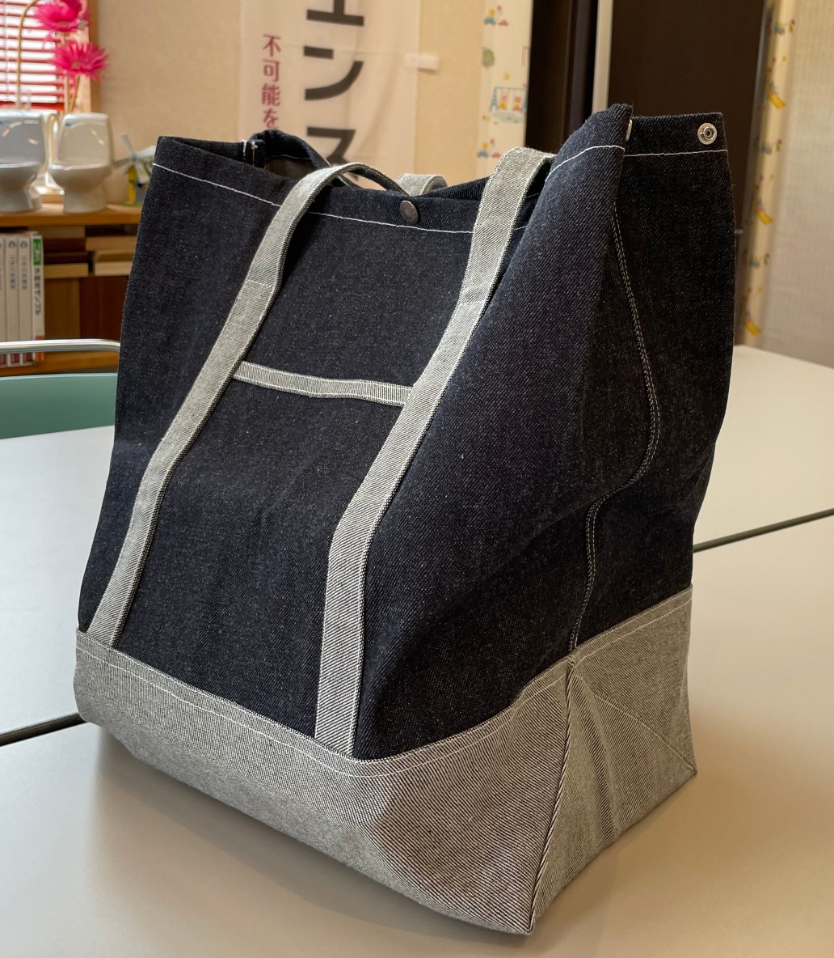
株式会社ハート・プランニング 木村 健吾様
I recommend Mr. Kimura
倉敷デニム雑貨製作の木村健悟さんを推薦いたします。
木村さんと1to1させて頂き、岡山の倉敷デニムが有名なことを知り、そしてもともとデニム雑貨に興味をもっていたので、早速自社で使うカタログなどが入る丈夫でオシャレな打ち合わせ用バックの製作を依頼しました。欲しいサイズと形などを伝え、数日後、試作品を送って頂きました。まずその対応に感激でした。
そして届いたバックに実際に使うカタログや見本などを 入れてみたらピッタリでした！何より、商品を確かめられたこと、さらなる変更依頼も引き受けてくださり、満足しております。現在は、スタッフ5名分のバッグを注文し、待っているところです♪ 少量でも、親切丁寧に分かりやすくご対応して頂いたことに感動しています。 デニム好きの方に、倉敷デニムの小物をプレゼントしてみると喜ばれるのでは～!(^^)! 私は、株式会社ハート・プラニング 木村健吾さんの倉敷デニム雑貨を推薦いたします。
ここに木村健吾さんを推薦させていただきます。
およそ5キロある重さのカタログセットが
楽々入るバッグを社内統一出来ました♪
令和4年3月8日 DragonFlyチャプター
シングルママ、パパ専門の結婚相談所 岡田純子

